Slide 1
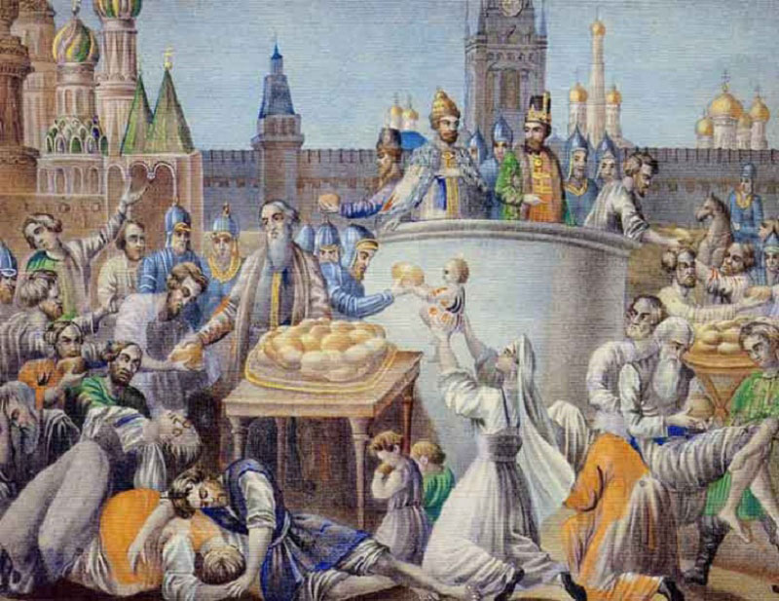
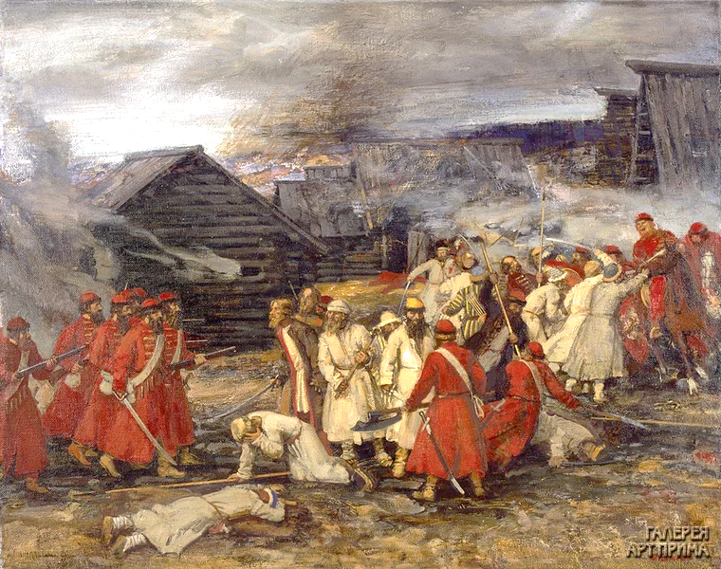
«Своя игра»
Обобщающий урок по теме «Смута в России». 7 класс.

Slide 2
«Смутное время в России»
Дата
1
2
3
4
5
6
7
Термин
1
2
3
4
5
6
7
Личность
1
2
3
4
5
6
7
Факт/событие
1
2
3
4
5
6
7
TEAM 1
TEAM 2
TEAM 3
TEAM 4
TEAM 5
1
2
3
4
5
6
7
8
9
10
11
12
13
14
15
16
17
18
19
20
21
22
23
1
24
2
3
4
5
6
7
8
9
10
11
12
13
14
15
16
17
18
19
20
21
22
23
24
1
2
3
4
5
6
7
8
9
10
11
12
13
14
15
16
17
18
19
20
21
22
23
24
1
2
3
4
5
6
7
8
9
10
11
12
13
14
15
16
17
18
19
20
21
22
23
24
1
2
3
4
5
6
7
8
9
10
11
12
13
14
15
16
17
18
19
20
21
22
23
24

Slide 3
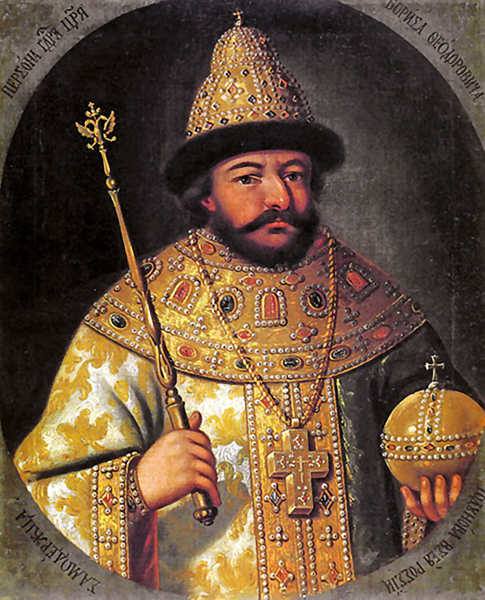
Назовите даты правления Бориса Годунова
ОТВЕТ
1598 - 1613

Slide 4
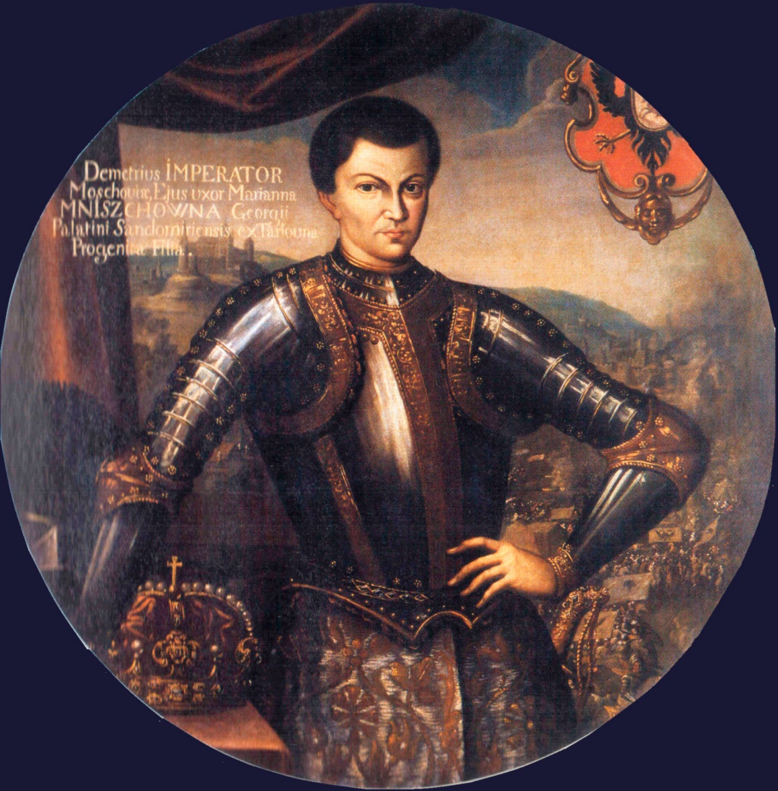
В каком году Лжедмитрий I взошел на российский престол?
ОТВЕТ
1605

Slide 5
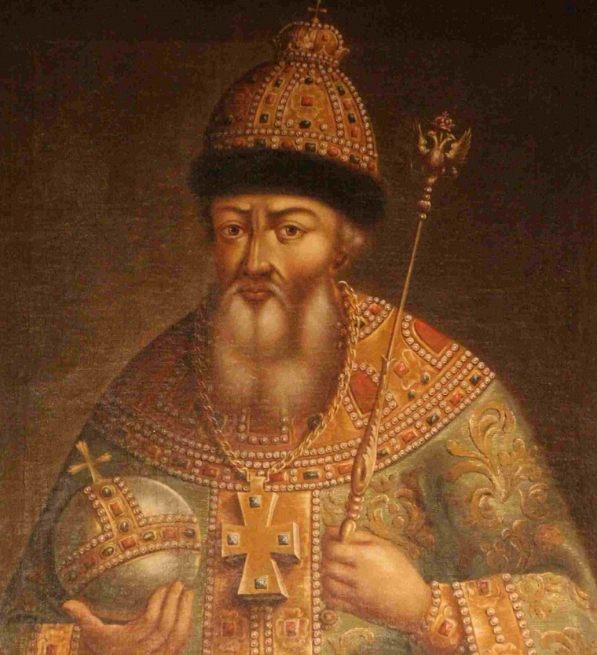
Назовите годы правления Василия Шуйского
ОТВЕТ
1606-1610

Slide 6
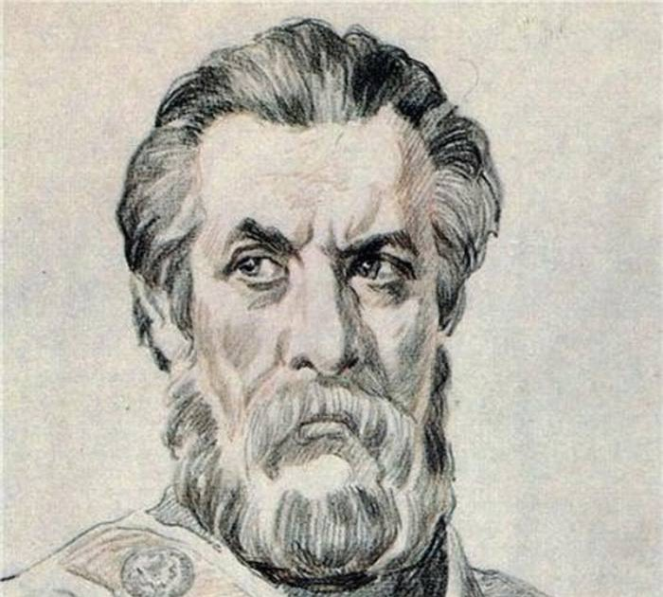
Назовите даты восстания Ивана Болотникова
ОТВЕТ
1606-1607

Slide 7
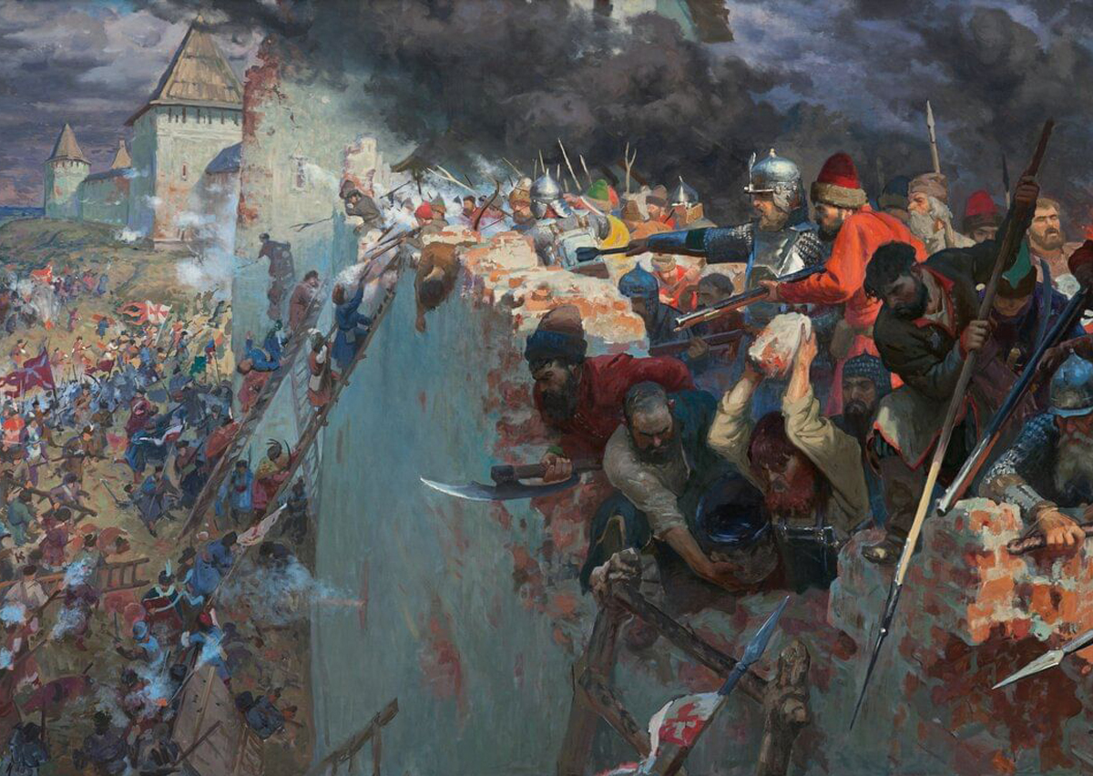
Назовите годы осады Смоленска
ОТВЕТ
1609-1611

Slide 8
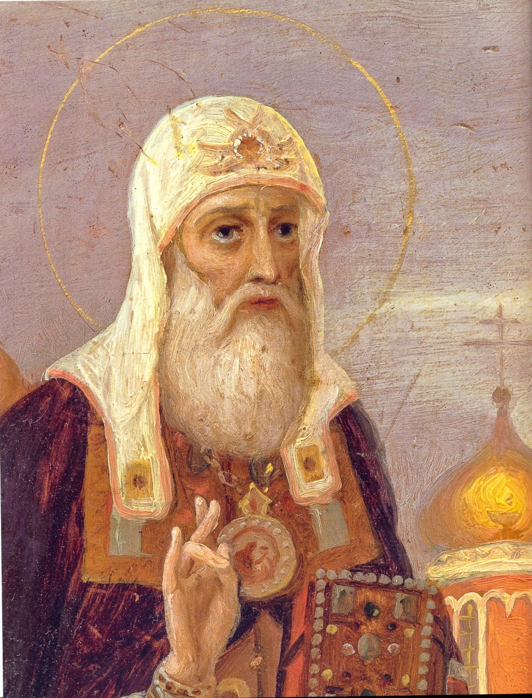
В каком году умер патриарх Гермоген?
ОТВЕТ
1612

Slide 9
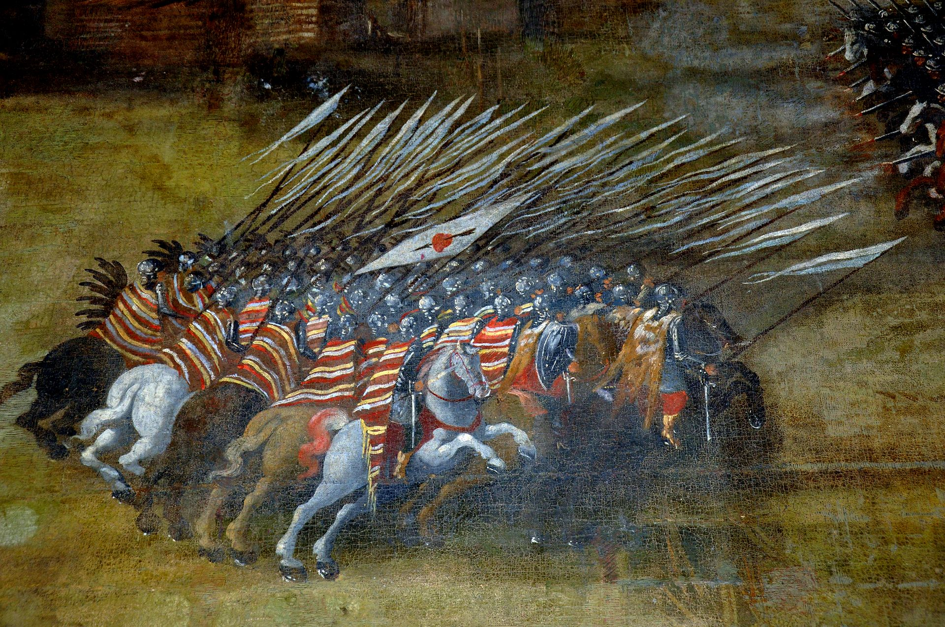
Назовите год и время года, когда произошел бой под селом Клушином?
ОТВЕТ
1610, лето

Slide 10
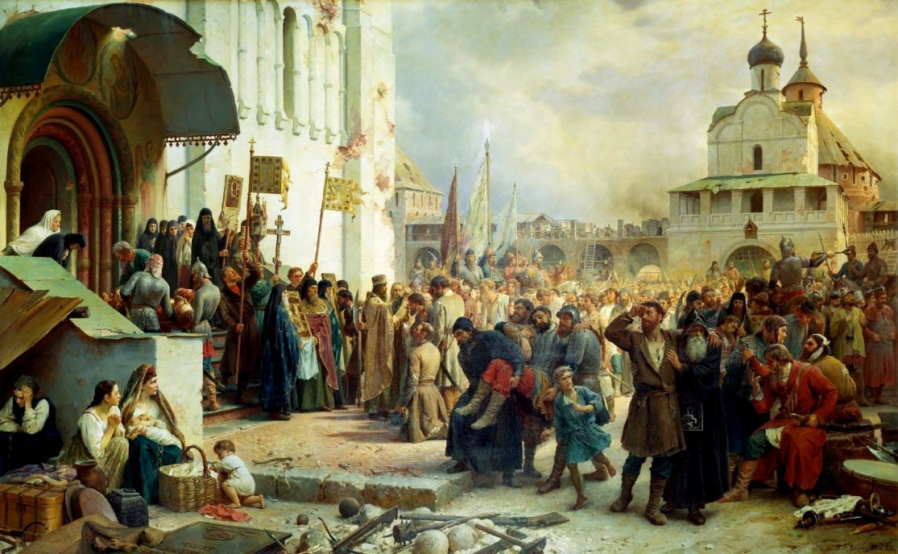
Период в отечественной истории, начавшийся в 1598 году, когда до предела обострились экономические и политические проблемы называется…
ОТВЕТ
Смутное время (Смута)

Slide 11
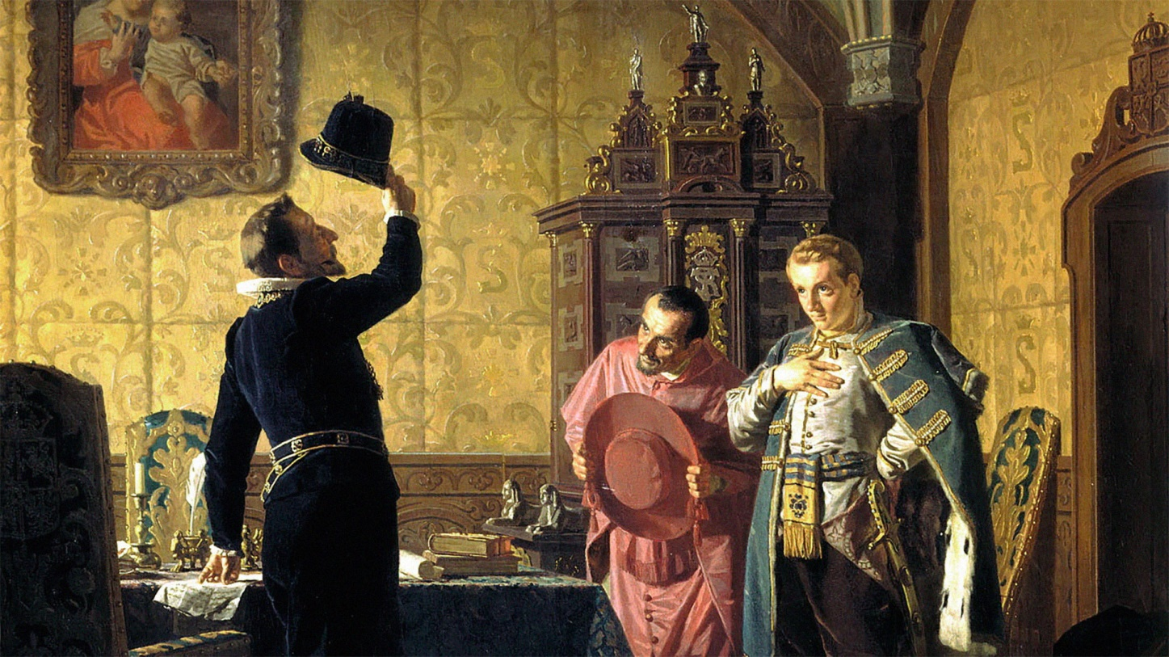
Незаконное присвоение себе чужого имени, звания с целью обмана – это…
ОТВЕТ
Самозванство

Slide 12
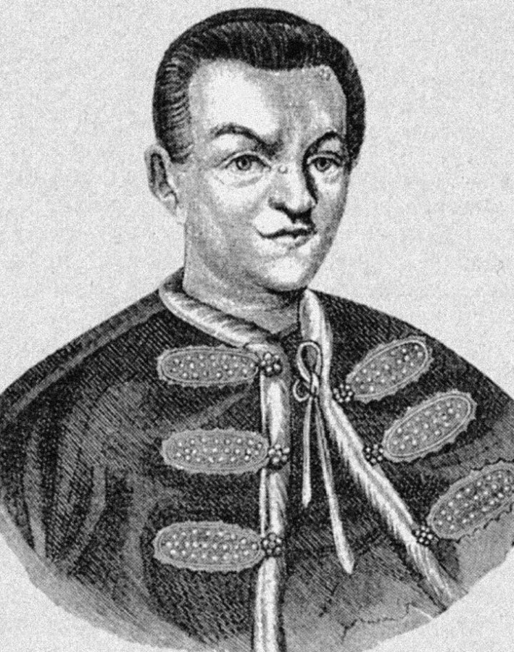
Человек, занимающийся беспринципным, рискованным делом в надежде на случай и успех – это…
ОТВЕТ
Авантюрист

Slide 13
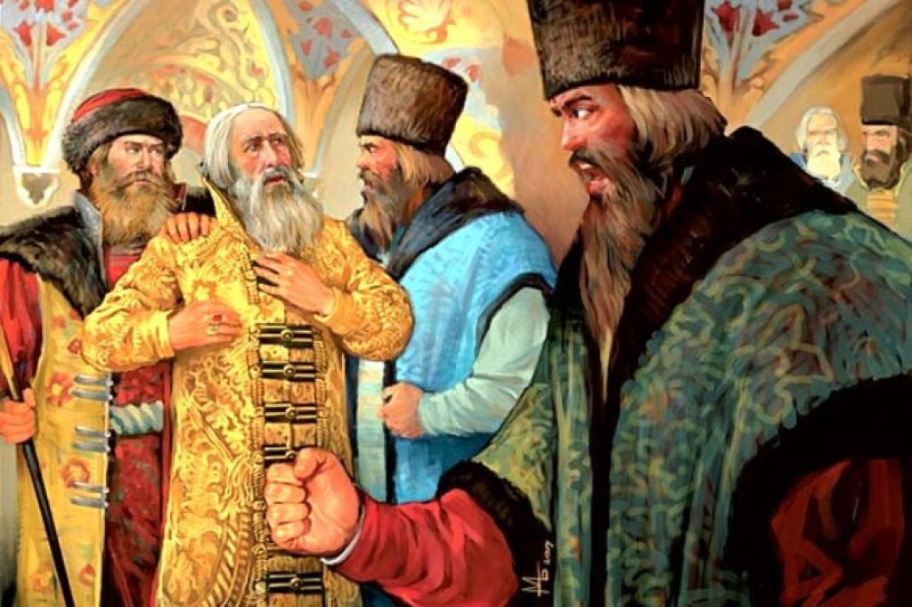
Боярское правительство во главе с Федором Мстиславским называлось…
ОТВЕТ
Семибоярщина

Slide 14
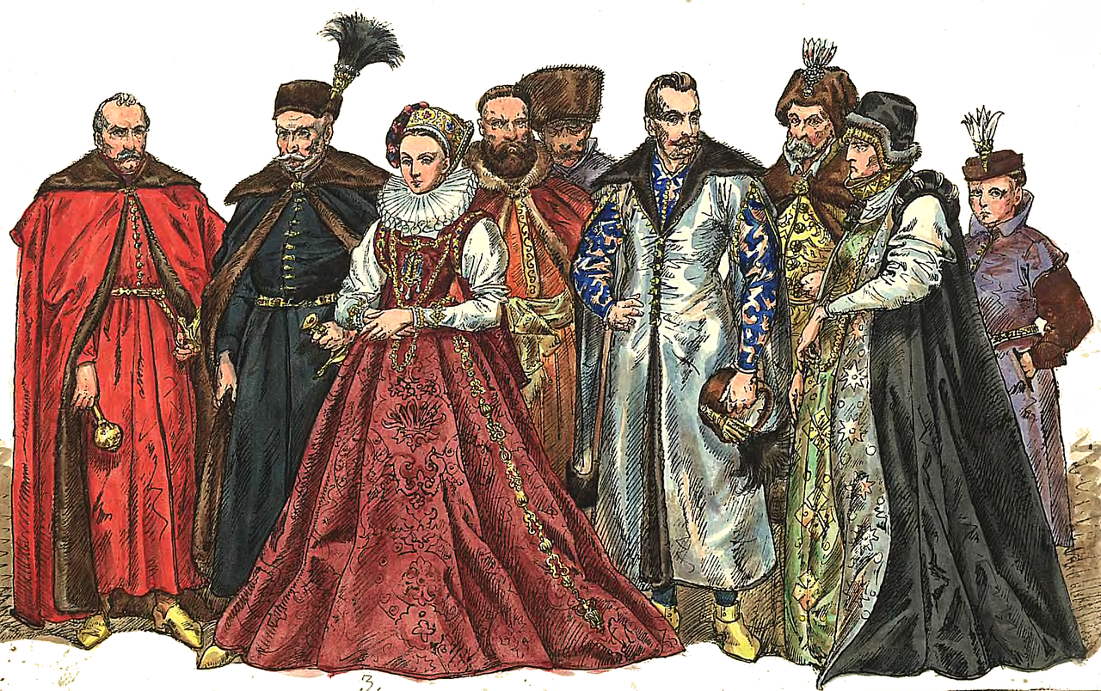
Представитель богатой и родовитой знати в Речи Посполитой – это…
ОТВЕТ
Магнат

Slide 15
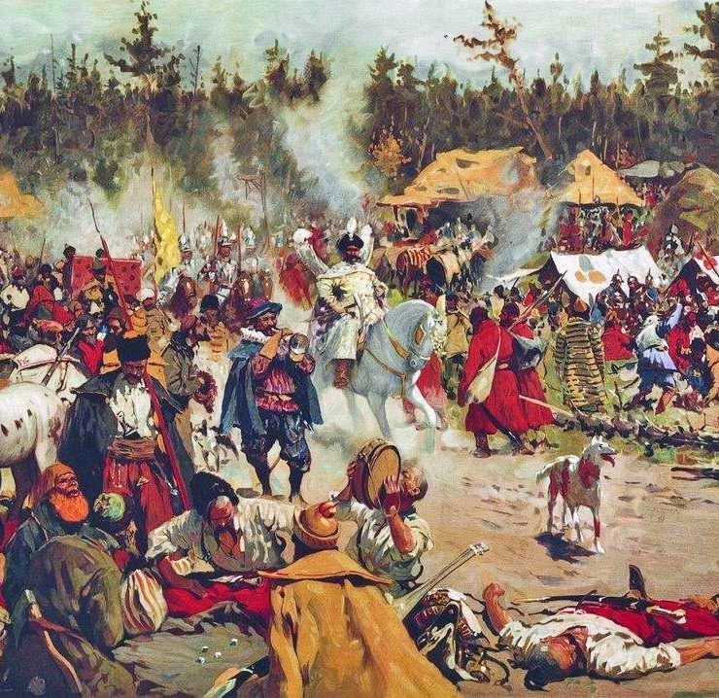
Военное, политическое вмешательство одного или нескольких государств во внутренние дела другого, нарушение его суверенитета – это…
ОТВЕТ
Интервенция

Slide 16
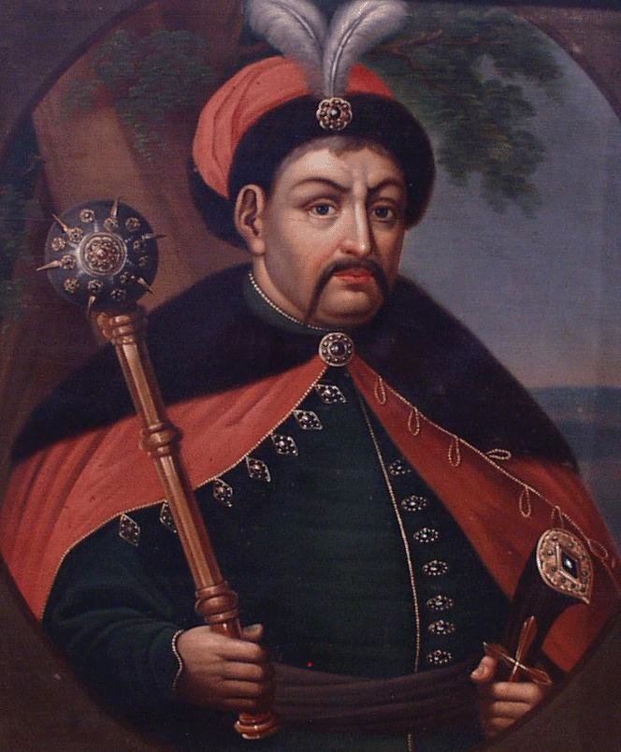
Главнокомандующий восками в Речи Посполитой, на Украина в 16- первой половине 17 века – глава реестровых казаков – это…
ОТВЕТ
Гетман

Slide 17
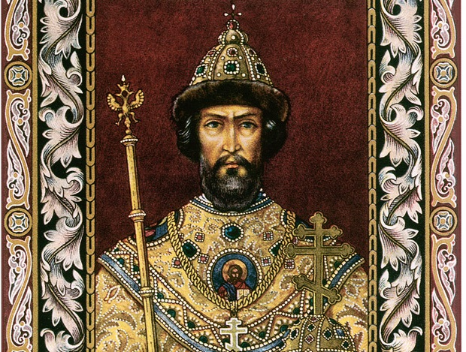
Именно его многие считали «незаконным наследником» престола и винили во всех беспорядках, которые творятся в стране.
ОТВЕТ
Борис Годунов

Slide 18
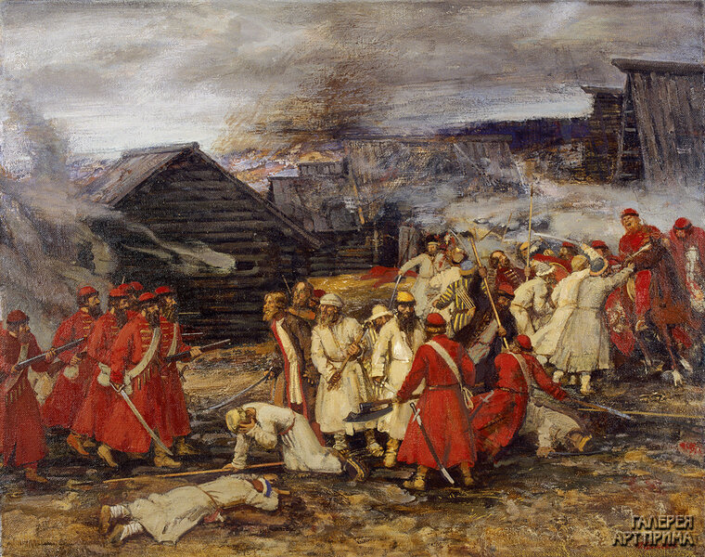
Этот человек возглавил крупное народное выступление , состоявшееся в 1603 году и повлиявшее на обострение обстановки в стране
ОТВЕТ
Хлопко

Slide 19
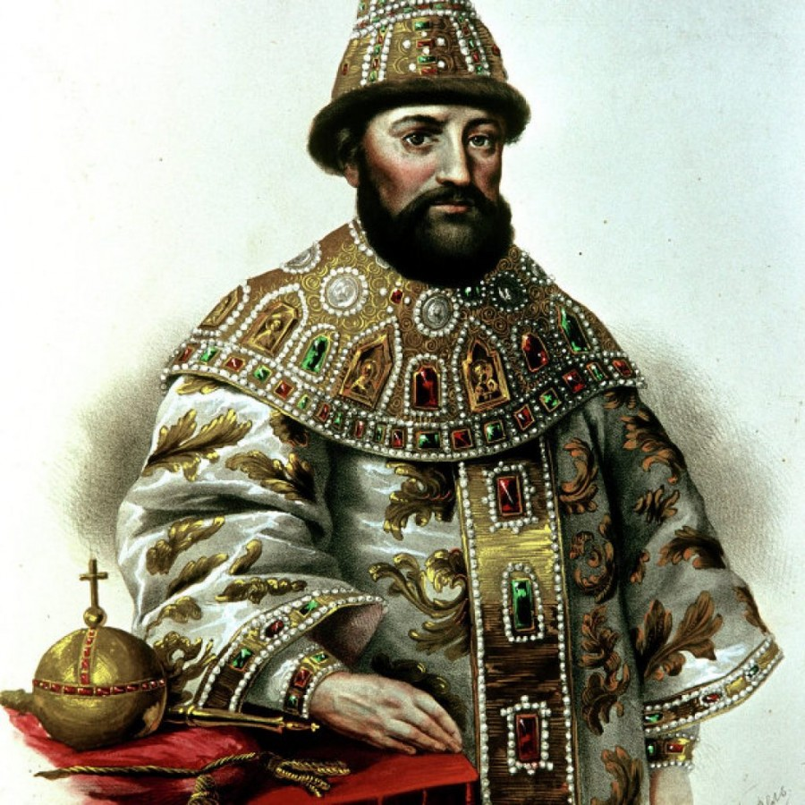
Именно он был избран Земским собором на царство в 1613 году
ОТВЕТ
Михаил Романов

Slide 20
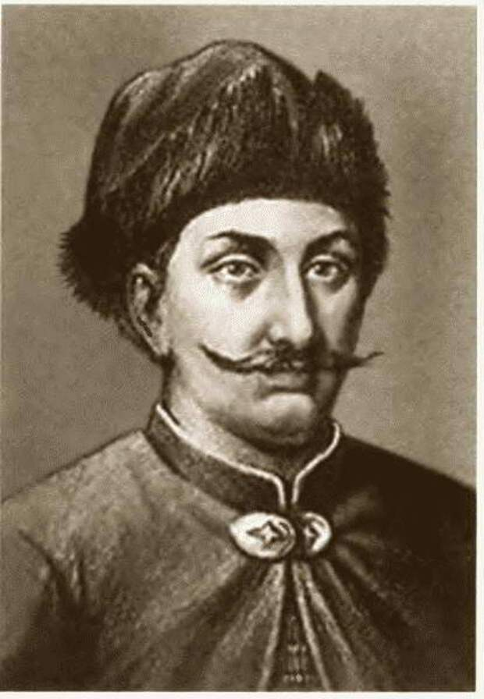
Именно он был ключевой фигурой в деятельности первого ополчения
ОТВЕТ
Прокопий Ляпунов

Slide 21
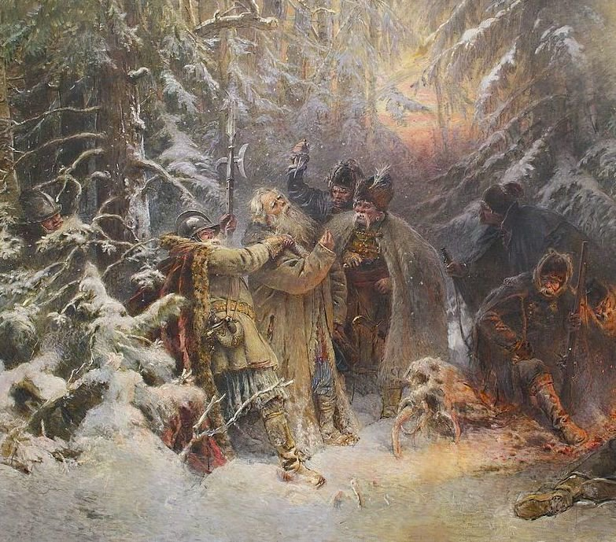
Этот человек намеренно завёл польский отряд в болота и тем самым совершил подвиг во имя будущего государя, по сути сохранив ему жизнь
ОТВЕТ
Иван Сусанин

Slide 22
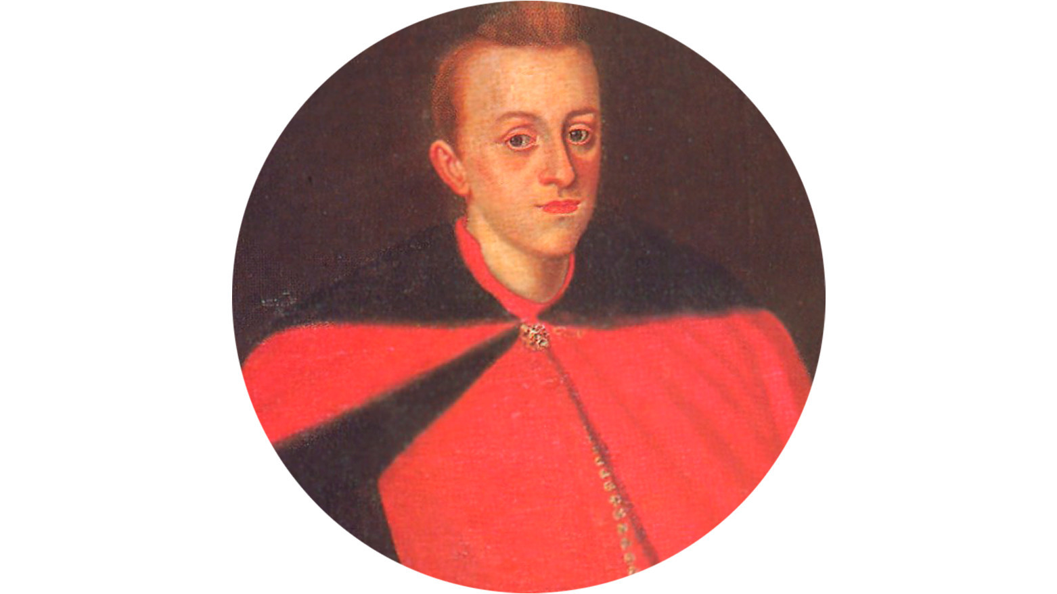
Назовите имя польского королевича, претендовавшего на российский престол в годы Смуты
ОТВЕТ
Владислав

Slide 23
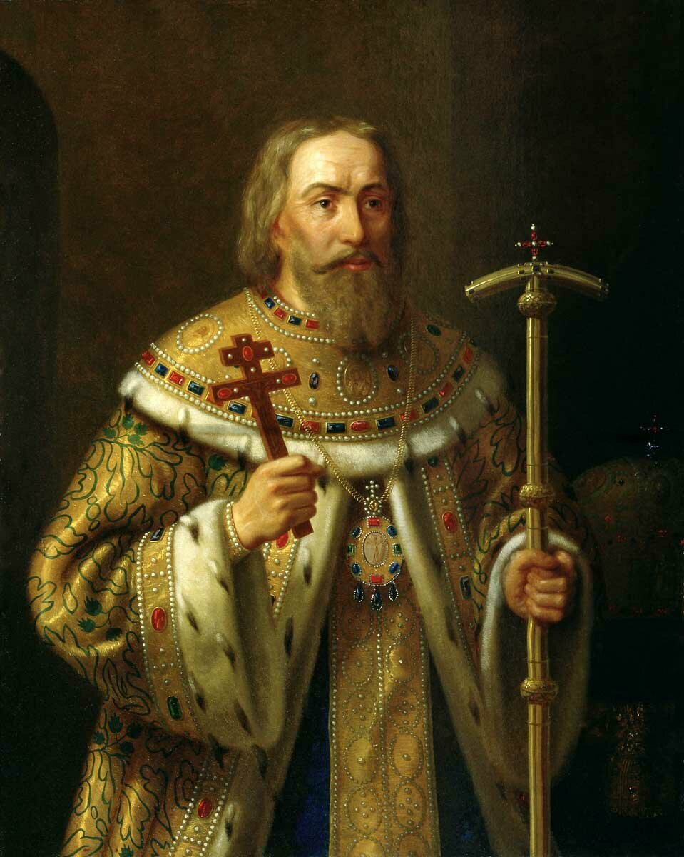
Именно ЕГО сыном был первый царь из династии Романовых
ОТВЕТ
Филарет

Slide 24
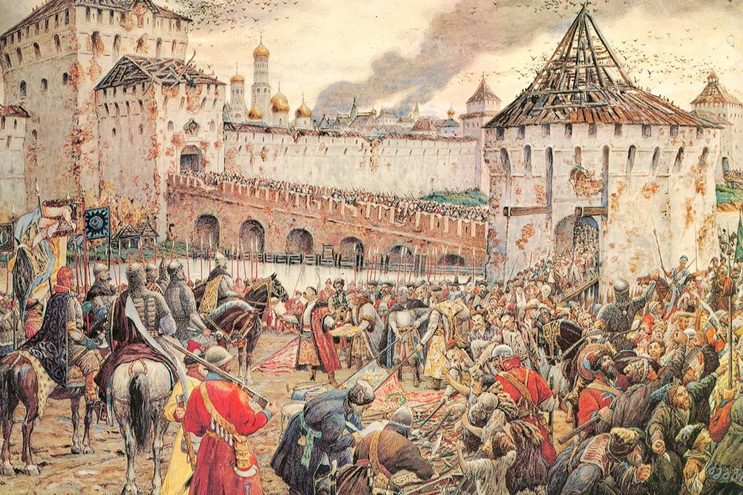
С каким историческим событием мы связываем день народного единства (4 ноября)?
ОТВЕТ
Освобождение Москвы от польских захватчиков

Slide 25
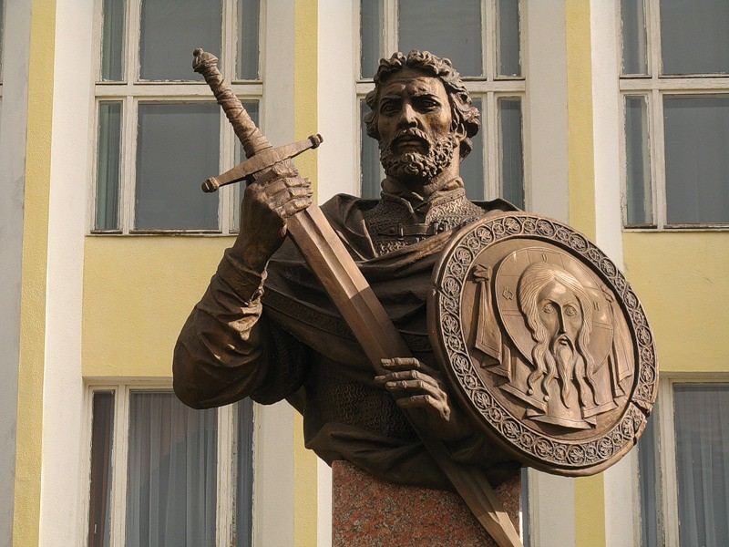
Наряду с Кузьмой Мининым ключевую роль в освобождении России от русско-польских интервентов и восстановлении государственности сыграл именно ОН
ОТВЕТ
Дмитрий Пожарский

Slide 26
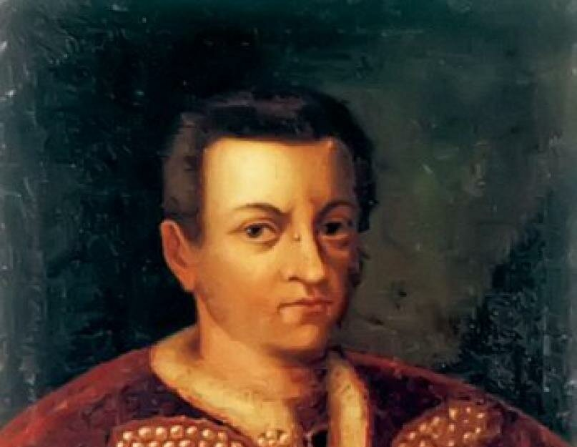
Как на самом деле звали Лжедмитрия I?
ОТВЕТ
Григорий Отрепьев

Slide 27
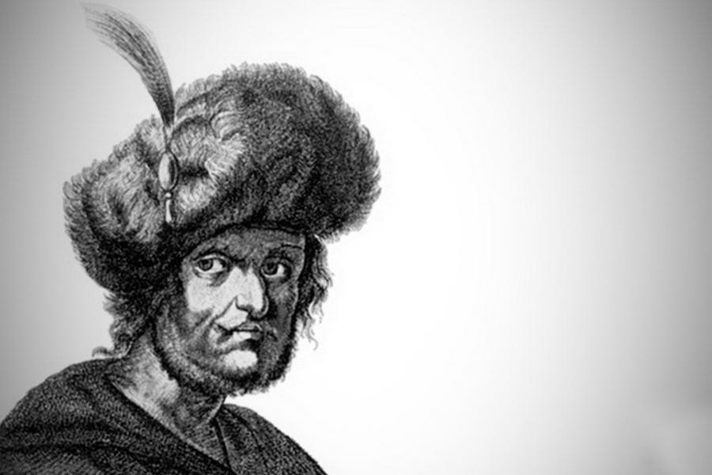
Термины «тушинский вор» и «тушинские перелеты» напрямую связаны с этим человеком
ОТВЕТ
Лжедмитрий II

Slide 28
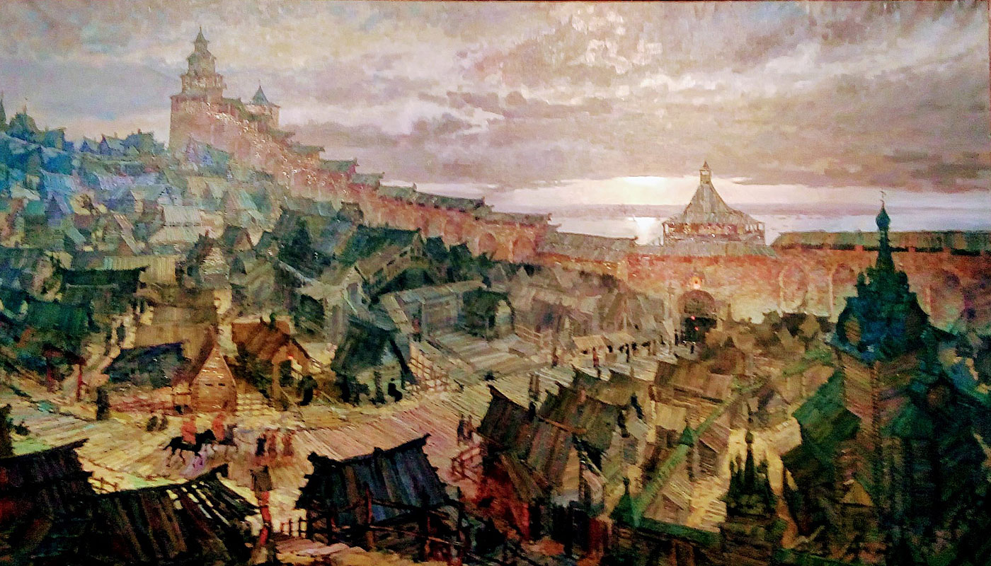
Именно в этом городе сформировалось Второе ополчение
ОТВЕТ
Нижний Новгород

Slide 29
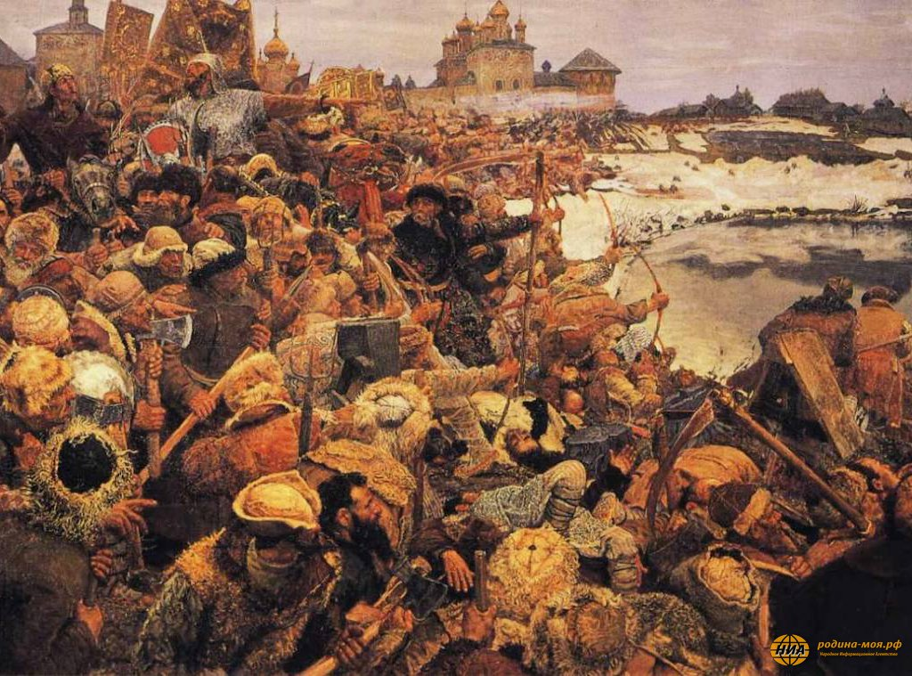
О каком событии идёт речь ниже?
«Шуйский мобилизовал всю страну и имел войско 100 тыс. человек. Войско, вышедшее из Тулы, было значительно слабее, поэтому оно было вынуждено вновь отступить в крепость Тулу. В июне их осадили войска Шуйского. Никто не мог ни войти в город, ни выйти из него. Царь повелел запрудить реку Упу невдалеке от города».
ОТВЕТ
Восстание Ивана Болотникова

Slide 30
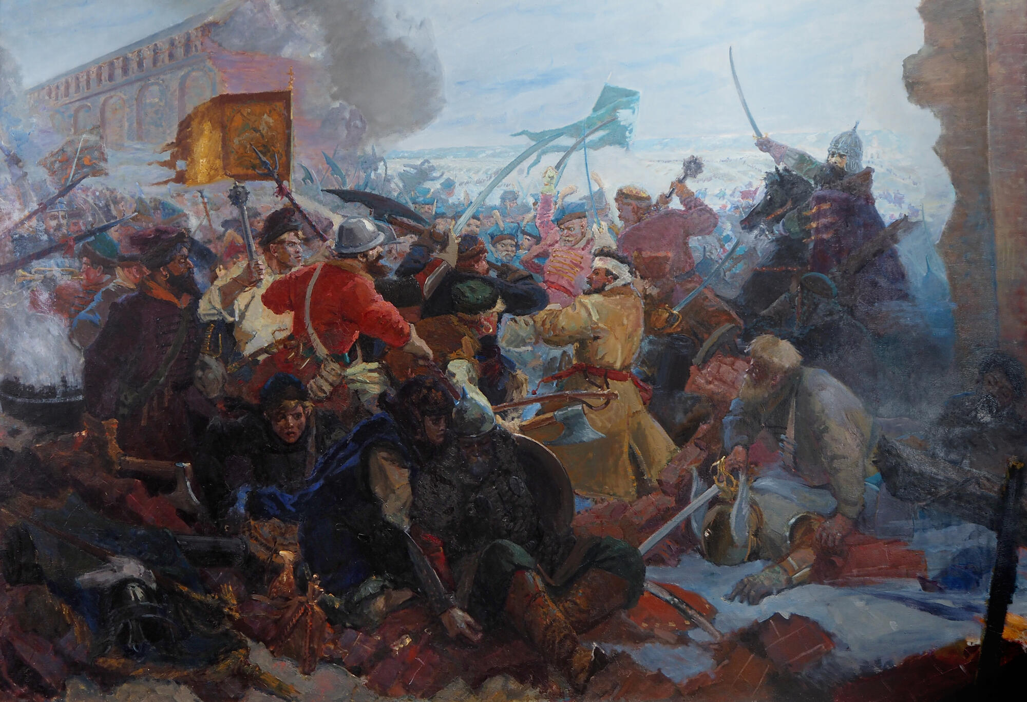
О каком событии идёт речь ниже?
«К началу 1611г. запасы продовольствия в городе стали иссекать. Болезни и голод косили горожан. Многие были убиты или умерли от ран. В живых осталась лишь пятая часть защитников. Появились перебежчики. Изменник Андрей Дедешин указал полякам слабое место в крепости – стену, сложенную осенью. Под прицельным огнём пушек стена рухнула. Враг ворвался в город». Взятие города позволило Сигизмунду заявить о правах на русский престол.
ОТВЕТ
Оборона Смоленска

